Slide 1
Отчетная презентация проекта повышения эффективности
Оптимизация процесса отчётности показателя посещаемости обучающихся в МБОУ СОШ № 3 с. Огоньки
ДОКЛАДЧИК: Котенко Ольга Валерьяновна заместитель директора по УВР ОРГАНИЗАЦИЯ: МБОУ СОШ №3 с. Огоньки
2023

Slide 2
КАРТОЧКА ПРОЕКТА
1. Вовлеченные лица и рамки проекта
2. Обоснование выбора
Заказчики процесса: Директор МБОУ СОШ №3 с. Огоньки Периметр проекта: Муниципальное бюджетное общеобразовательное учреждение "Средняя школа 3 с.Огоньки" Границы проекта: Начало: потребность осуществления ежедневного утреннего контроля явки обучающихся на занятия; конец: сводная ведомость информации по посещаемости обучающихся сформирована Владелец процесса: Дзюбан Татьяна Алексеевна заместитель директора по воспитательной работе Руководитель проекта: Калинина Вероника Николаевна Директор МБОУ СОШ №3 с. Огоньки Команда проекта: Алексеевна Надежда Александровна; Котенко Ольга Валериановна; Смирнова Александра Рахминтаевна;
Описание проблемы: Отсутствие алгоритма ведения контроля посещаемости занятий; Отсутствие на рабочем месте человека, ответственного за контроль посещаемости. Отсутствие на рабочем месте классных руководителей; Излишние временные затраты на сбор информации; Ключевой риск: Отсутствие корректной информации о количестве обучающихся
3. Цели и плановый эффект
4. Ключевые события проекта
Показатель | База | Цель
Сокращение времени протекания процесса сбора информации о посещаемости учебных занятий обучающимися, минут в месяц | 1870 | 176
Сбор информации о посещаемости в электронном виде | нет | да
Наименование | Начало | Окончание
Старт проекта | 01.05.2023
1. Диагностика и целевое состояние | 01.05.2023 | 29.05.2023
1.1. Разработка текущей карты процесса | 01.05.2023 | 10.05.2023
1.2. Сбор фактических данных | 01.05.2023 | 12.05.2023
1.3. Разработка целевой карты процесса | 15.05.2023 | 29.05.2023
1.4. Разработка плана мероприятий | 15.05.2023 | 29.05.2023
2. Реализация плана мероприятий по улучшению | 30.05.2023 | 29.06.2023
2.1. Совещание по защите подходов внедрения | 30.05.2023 | 30.05.2023
2.2. Внедрение мероприятий | 31.05.2023 | 29.06.2023
3. Анализ результатов и закрытие проекта | 30.06.2023 | 07.08.2023
3.1. Мониторинг достигнутых результатов | 30.06.2023 | 29.07.2023
3.2. Оформление карты достигнутого состояния процесса | 30.07.2023 | 30.07.2023
3.3. Разработка стандарта/норматива и тиражирование | 31.07.2023 | 04.08.2023
3.4. Закрытие проекта (отчет руководителю) | 05.08.2023 | 07.08.2023

Slide 3
КАРТА ТЕКУЩЕГО СОСТОЯНИЯ ПРОЦЕССА
Время протекания процесса: 85 мин Проблемы: 1. Отсутствие алгоритма ведения контроля посещаемости занятий 2. Отсутствие на рабочем месте человека, ответственного за контроль посещаемости. 3. Отсутствие на рабочем месте классных руководителей 4. Излишние временные затраты на сбор информации
Вход
1
10 мин
2
10 мин
3
20 мин
Учащиеся
Заместитель директора по УВР
Ответственный
Потребность осуществления ежедневного утреннего контроля явки обучающихся на занятия
Входят в здание школы, занимают кабинеты
Определяет человека для сбора информации
Обходит классы и уточняет количество учащихся. Сведения заносит в «Журнал учета посещаемости»
НЕТ
НЕТ
1,2
НЕТ
3,4
4
10 мин
5
20 мин
6
5 мин
7
10 мин
Ответственный
Ответственный
Ответственный
Заместитель директора по УВР
Подводит сводные данные по посещаемости
Обход классных руководителей о выяснении причины отсутствия детей
Передача информации заместителю директора по УВР
Формирует сводную ведомость по посещаемости
Легенда:
2
2
Проблема
Решение
Возврат к предыдущему этапу
НЕТ
3 ч
НЕТ
НЕТ
1,3,4
НЕТ
4
НЕТ
1
Длительность по регламенту
Длительность по регламенту

Slide 4
КАРТА ТЕКУЩЕГО СОСТОЯНИЯ ПРОЦЕССА
Время протекания процесса: 90 мин Проблемы: 1. Отсутствие алгоритма ведения контроля посещаемости занятий 2. Отсутствие на рабочем месте человека, ответственного за контроль посещаемости. 3. Отсутствие на рабочем месте классных руководителей 4. Излишние временные затраты на сбор информации
Выход
Сводная ведомость информации по посещаемости обучающихся сформирована
Легенда:
2
2
Проблема
Решение
Возврат к предыдущему этапу
НЕТ
3 ч
Длительность по регламенту
Длительность по регламенту

Slide 5
СБОР ФАКТИЧЕСКИХ ДАННЫХ ПРОЦЕССА

Slide 6
АНАЛИЗ И РЕШЕНИЕ ПРОБЛЕМ
n/n | Проблема | Причина | Решение
1 | Отсутствие алгоритма ведения контроля посещаемости занятий | Отсутствие нормативных документов по сбору информации о посещаемости | Разработка регламента по сбору информации посещаемости
2 | Отсутствие на рабочем месте человека, ответственного за контроль посещаемости. | Работник занят выполнением других рабочих задач | Разработка алгоритма сбора информации о посещаемости
3 | Отсутствие на рабочем месте классных руководителей | Выполнение других должностных обязанностей | Электронный журнал о посещении заполняет учитель-предметник
4 | Излишние временные затраты на сбор информации | Отсутствие единой формы сбора информации | Создание электронного журнала по посещаемости

Slide 7
КАРТА ЦЕЛЕВОГО СОСТОЯНИЯ ПРОЦЕССА
Время протекания процесса: 8 мин Предлагаемые решения: 1. Разработка регламента по сбору информации посещаемости 2. Создание системы электронных пропусков 3. Создание электронного журнала по посещаемости
Вход
1
5 мин
2
3 мин
Выход
Учащиеся
Заместитель директора по УВР
Потребность осуществления ежедневного утреннего контроля явки обучающихся на занятия
Входят в здание школы, проходят с помощью электронных пропусков, занимают кабинеты
Формирует сводную ведомость по посещаемости в электронном журнале
Сводная ведомость информации по посещаемости обучающихся сформирована
НЕТ
2
НЕТ
1,2,3
Легенда:
2
2
Проблема
Решение
Возврат к предыдущему этапу
НЕТ
3 ч
Длительность по регламенту
Длительность по регламенту

Slide 8
ПЛАН МЕРОПРИЯТИЙ
пп | Задача, Ответственный | План | Факт | Замечания | Статус
1 | Разработка регламента по сбору информации посещаемости (Ответственный: Алексеевна Надежда Александровна) | 17.05.2023 | 17.05.2023 |  | ●
2 | Создание системы электронных пропусков (Ответственный: Смирнова Александра Рахминтаевна) | 20.05.2023 | 20.05.2023 |  | ●
3 | Создание электронного журнала по посещаемости (Ответственный: Котенко Ольга Валериановна) | 23.05.2023 | 23.05.2023 |  | ●

Slide 9
МОНИТОРИНГ ДОСТИГНУТЫХ РЕЗУЛЬТАТОВ

Slide 10
КАРТА ДОСТИГНУТОГО СОСТОЯНИЯ ПРОЦЕССА
Время протекания процесса: 8 мин Решения: 1. Разработка регламента по сбору информации посещаемости 2. Создание системы электронных пропусков 3. Создание электронного журнала по посещаемости
Вход
1
5 мин
2
3 мин
Выход
Учащиеся
Заместитель директора по УВР
Потребность осуществления ежедневного утреннего контроля явки обучающихся на занятия
Входят в здание школы, проходят с помощью электронных пропусков, занимают кабинеты
Формирует сводную ведомость по посещаемости в электронном журнале
Сводная ведомость информации по посещаемости обучающихся сформирована
НЕТ
2
НЕТ
1,2,3
Легенда:
2
2
Проблема
Решение
Возврат к предыдущему этапу
НЕТ
3 ч
Длительность по регламенту
Длительность по регламенту

Slide 11
РЕЗУЛЬТАТЫ ПРОЕКТА
пп | Показатель | База | Цель | Факт | Комментарий
1 | Сокращение времени протекания процесса сбора информации о посещаемости учебных занятий обучающимися, минут в месяц | 1870 | 176 | 176
2 | Сбор информации о посещаемости в электронном виде | нет | да | да
Решение: Закрыть проект Комментарии к решению:

Slide 12
ПРИЛОЖЕНИЯ
ПРИЛОЖЕНИЯ

Slide 13
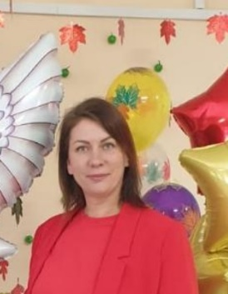
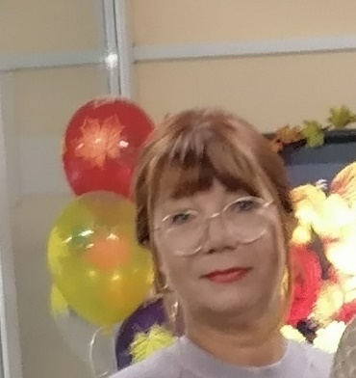
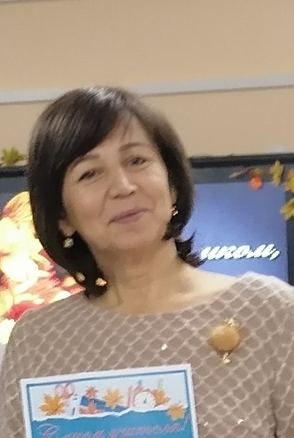
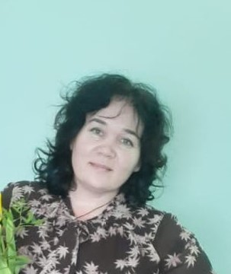
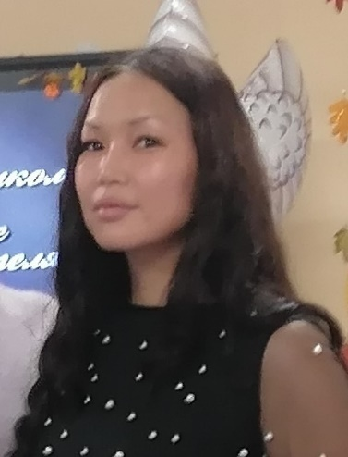
ПРИЛОЖЕНИЯ - КОМАНДА ПРОЕКТА
ВЛАДЕЛЕЦ ПРОЦЕССА
РУКОВОДИТЕЛЬ ПРОЕКТА
Дзюбан Татьяна Алексеевна заместитель директора
по воспитательной работе
Калинина Вероника Николаевна Директор МБОУ СОШ №3 с. Огоньки
КОМАНДА ПРОЕКТА
Алексеевна Надежда Александровна учитель математики
Котенко Ольга Валериановна заместитель директора по УВР
Смирнова Александра Рахминтаевна Учитель информатики

Slide 14
ПРИЛОЖЕНИЯ - ЭФФЕКТ ОТ МЕРОПРИЯТИЙ
n/n | Наименование мероприятия | Эффект от мероприятия
1 | Разработка регламента по сбору информации посещаемости | Сокращены временные затраты при сборе информации посещаемости
2 | Создание системы электронных пропусков | Сокращены временные затраты при сборе информации посещаемости
3 | Создание электронного журнала по посещаемости | Сокращение материальных затрат на сбор информации

Slide 15
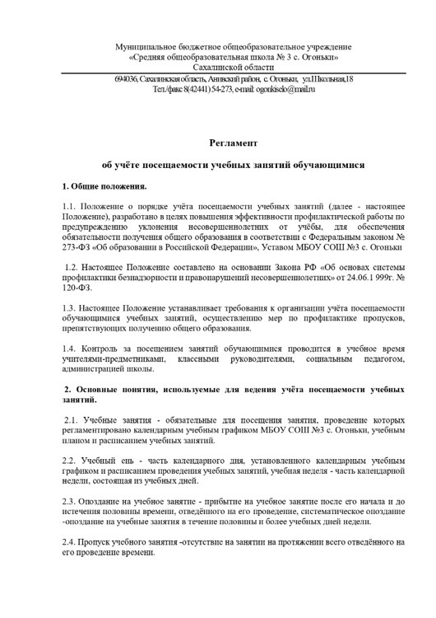
ПРИЛОЖЕНИЯ - ЭФФЕКТ ОТ ВНЕДРЕНИЯ 1 / 3
Наименование мероприятия: Разработка регламента по сбору информации посещаемости Эффект от мероприятия: Сокращены временные затраты при сборе информации посещаемости
СТАЛО:

Slide 16
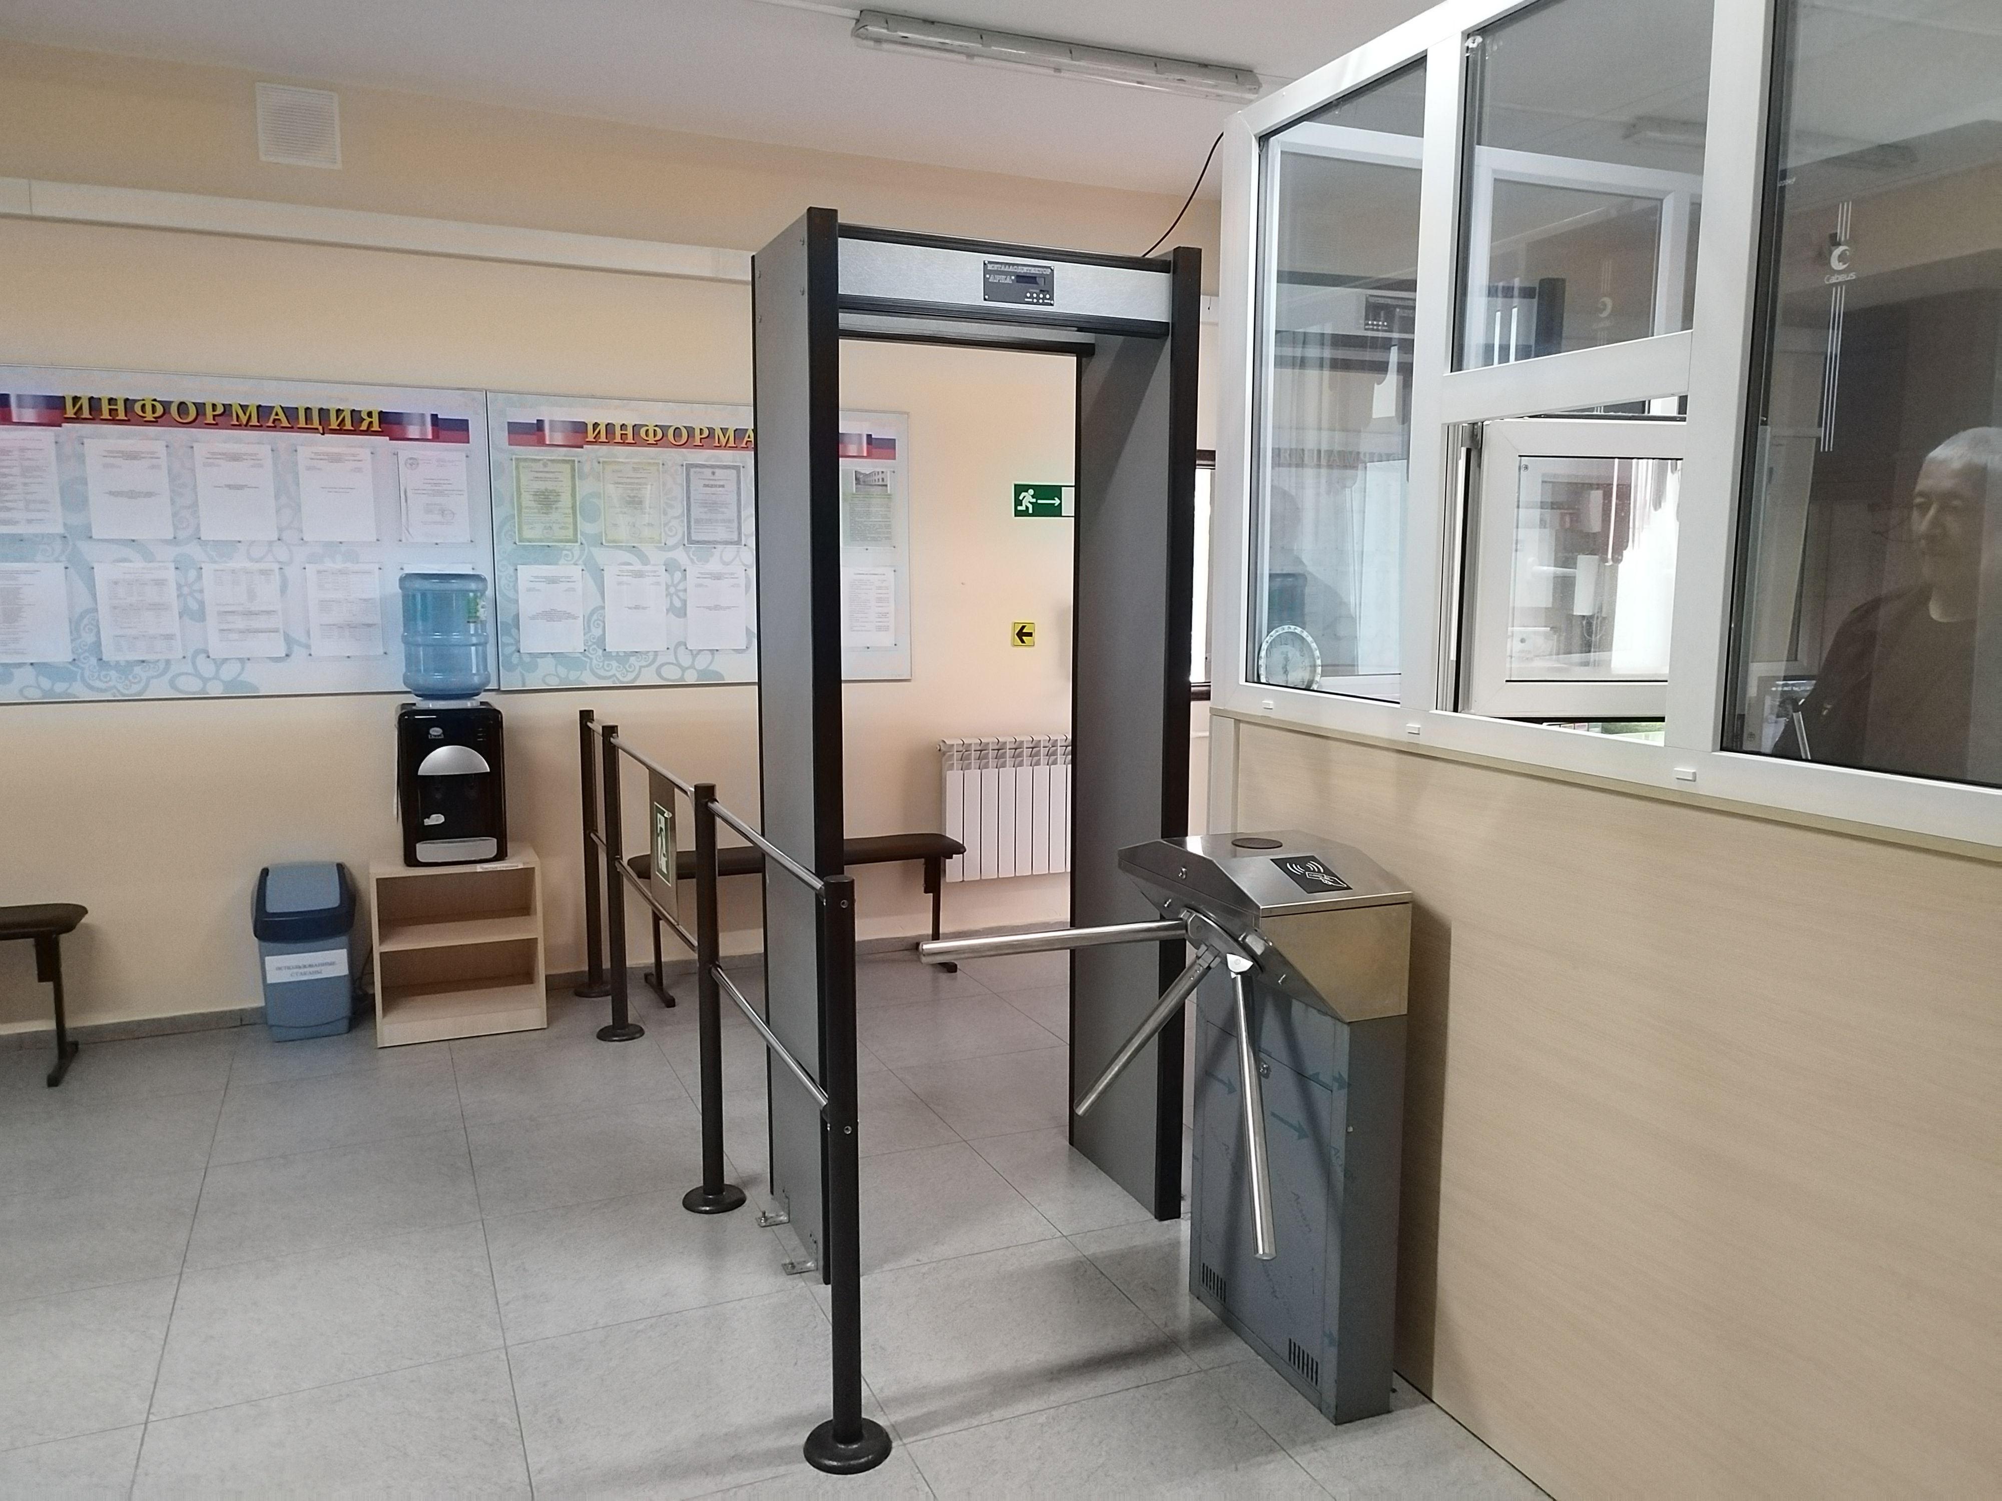
ПРИЛОЖЕНИЯ - ЭФФЕКТ ОТ ВНЕДРЕНИЯ 2 / 3
Наименование мероприятия: Создание системы электронных пропусков Эффект от мероприятия: Сокращены временные затраты при сборе информации посещаемости
СТАЛО:

Slide 17
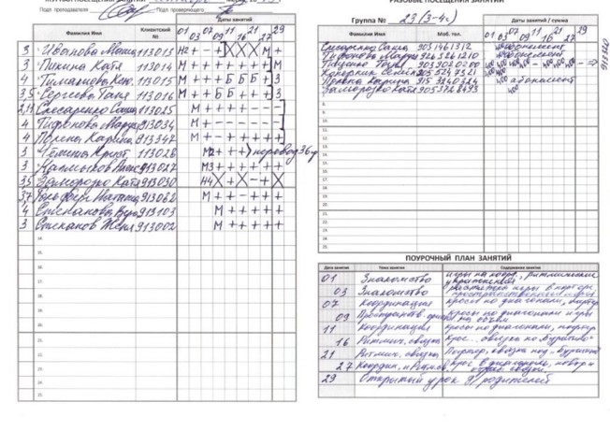
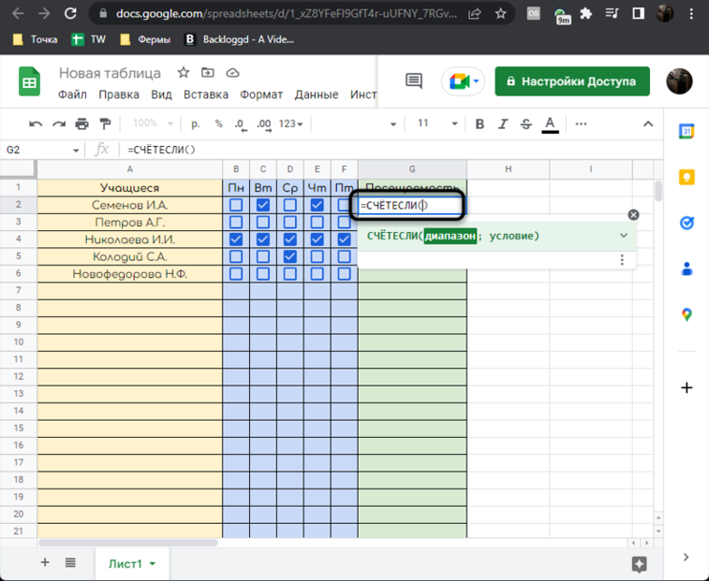
ПРИЛОЖЕНИЯ - ЭФФЕКТ ОТ ВНЕДРЕНИЯ 3 / 3
Наименование мероприятия: Создание электронного журнала по посещаемости Эффект от мероприятия: Сокращение материальных затрат на сбор информации
БЫЛО:
СТАЛО:

Slide 18
Спасибо за внимание.

